Slide 1


You can simply impress your audience and add a unique zing and appeal to your Presentations. Easy to change colors, photos and Text. Get a modern PowerPoint Presentation that is beautifully designed. You can simply impress your audience and add a unique zing and appeal to your Presentations. Easy to change colors, photos and Text. Get a modern PowerPoint Presentation that is beautifully designed.
2023-1학기
균형교양 연계 비교과 프로그램
(지역사회 앎 프로젝트)
Modern Portfolio Presentation

Slide 2
INDEX
You can simply impress your audience and add a unique zing and appeal to your Presentations. Easy to change colors, photos and Text. Get a modern PowerPoint Presentation that is beautifully designed. You can simply impress your audience and add a unique zing and appeal to your Presentations. Easy to change colors, photos and Text. Get a modern PowerPoint Presentation that is beautifully designed.
1. 프로그램 안내
2. 활동 일지 작성
Modern Portfolio Presentation
3. 최종 결과 보고서 작성
4. 프로그램
만족도 조사 설문지

Slide 3
프로그램 안내
You can simply impress your audience and add a unique zing and appeal to your Presentations. Easy to change colors, photos and Text. Get a modern PowerPoint Presentation that is beautifully designed. You can simply impress your audience and add a unique zing and appeal to your Presentations. Easy to change colors, photos and Text. Get a modern PowerPoint Presentation that is beautifully designed.
“지역사회 앎 프로그램”
공모주제 : 지역사회의 현안을 비판적 관점에서 조사하고 일상 속에서 해결 가능한 적합한 대안을 도출할 수 있는 자유 주제를 선정하여 연구
2. 활동기간 : 참가신청 이후 ~ 06.10(금)
3. 제출서류
- 활동일지
- 최종 결과 보고서
- 프로그램 만족도 조사 설문지(개별 작성 후 팀장이 제출)
Modern Portfolio Presentation

Slide 4
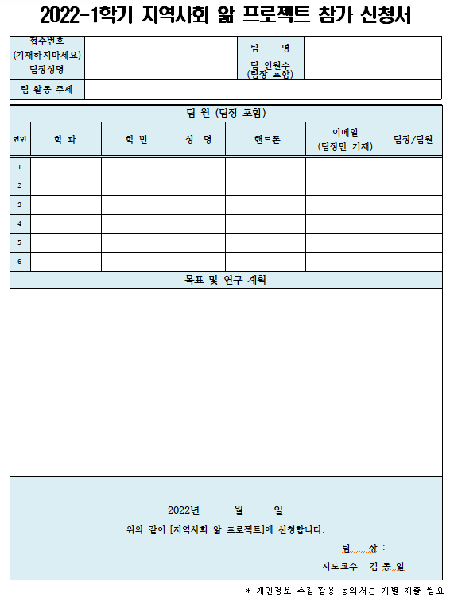
①
신청서 및 개인정보
수집동의서 작성
You can simply impress your audience and add a unique zing and appeal to your Presentations. Easy to change colors, photos and Text. Get a modern PowerPoint Presentation that is beautifully designed. You can simply impress your audience and add a unique zing and appeal to your Presentations. Easy to change colors, photos and Text. Get a modern PowerPoint Presentation that is beautifully designed.
① 팀 정보 기재
② 목표 및 연구 계획 작성
③ 서명이 필요한 모든 서류는 반드시 ‘자필서명’을 한 후
서면제출 또는 스캔파일로 제출.
- 개인정보 수집동의서, 활동일지, 결과보고서 서명란
④ 개인정보수집동의서는 팀원 모두가 각각 작성 후
팀장이 수합하여 제출
Modern Portfolio Presentation
②

Slide 5
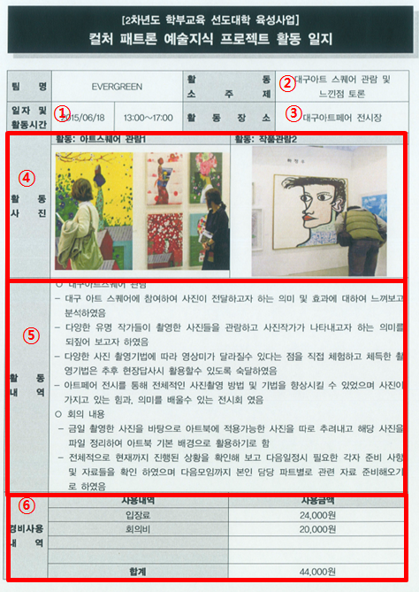
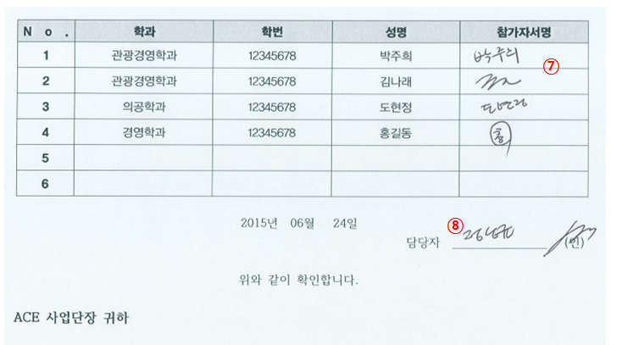
활동일지 작성
You can simply impress your audience and add a unique zing and appeal to your Presentations. Easy to change colors, photos and Text. Get a modern PowerPoint Presentation that is beautifully designed. You can simply impress your audience and add a unique zing and appeal to your Presentations. Easy to change colors, photos and Text. Get a modern PowerPoint Presentation that is beautifully designed.
① 일시 : 활동 일자
② 활동 소주제 : 활동 내용과 관련된 주제
③ 활동 장소 : 회의 시 사용한 SNS 플랫폼 작성
④ 활동 사진 : 활동내용을 근거로 사진 첨부
- 온라인 회의의 증빙 필요(화면 캡처, 사진 등-활동 당시
시각이 표시된 화면)
- 개별로 자료 조사하는 시간도 활동 인정
(활동일지 개별로 작성하여 화면 캡처, 사진 등과 함께 첨부)
⑤ 활동 내역 : 실제 활동 및 회의 내용 결과를 바탕으로 작성,
분량 및 내용면에서 충실하게 작성
(내용 미비 시 재작성 요청)
⑥ 경비사용이 없으므로 미기재
⑦ 실제 참여 인원 서명 (반드시 자필서명 후 제출)
⑧ 담당자 확인 : 행정실 담당자 확인(기재X)
Modern Portfolio Presentation
활동 일지는 활동사항 발생 시 즉시 정리

Slide 6
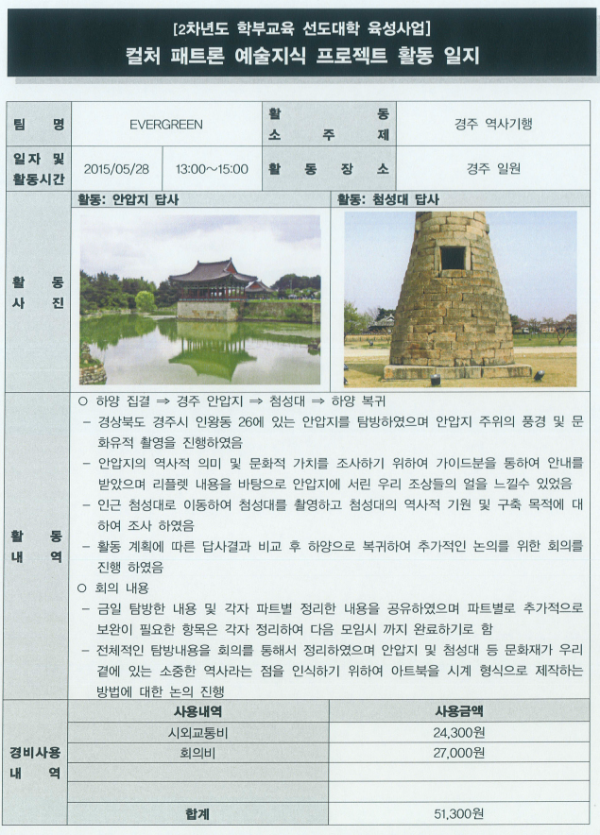
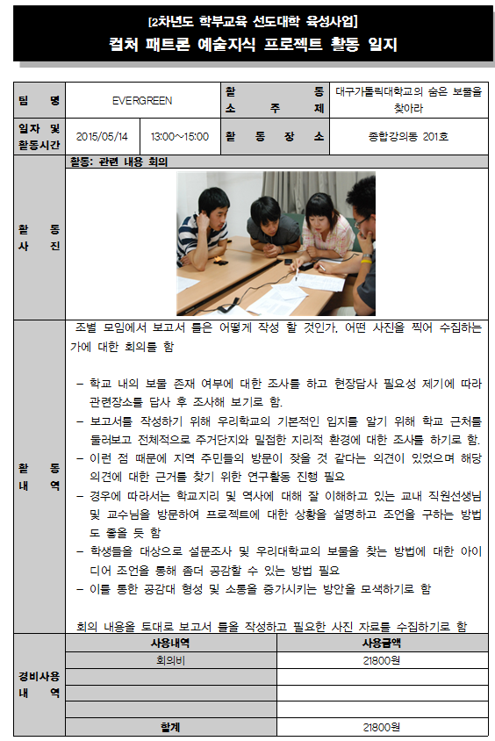
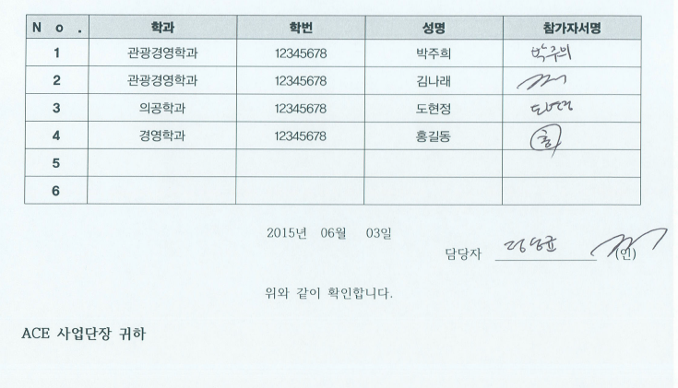
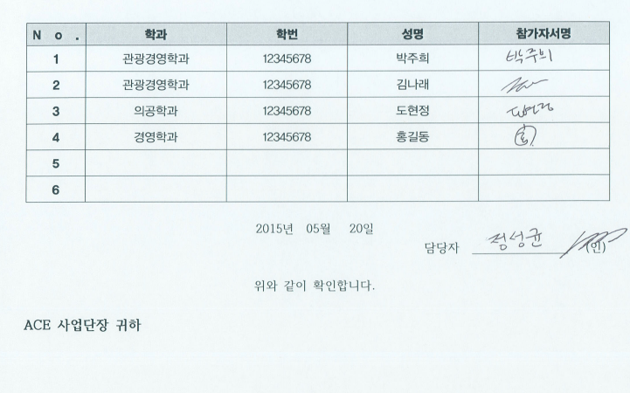
활동일지 예시
You can simply impress your audience and add a unique zing and appeal to your Presentations. Easy to change colors, photos and Text. Get a modern PowerPoint Presentation that is beautifully designed. You can simply impress your audience and add a unique zing and appeal to your Presentations. Easy to change colors, photos and Text. Get a modern PowerPoint Presentation that is beautifully designed.
Modern Portfolio Presentation

Slide 7
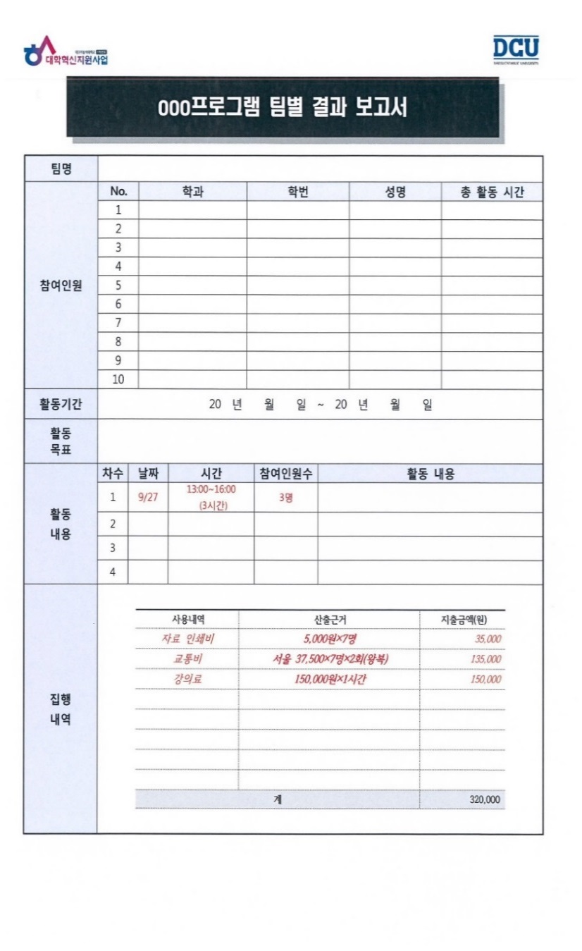
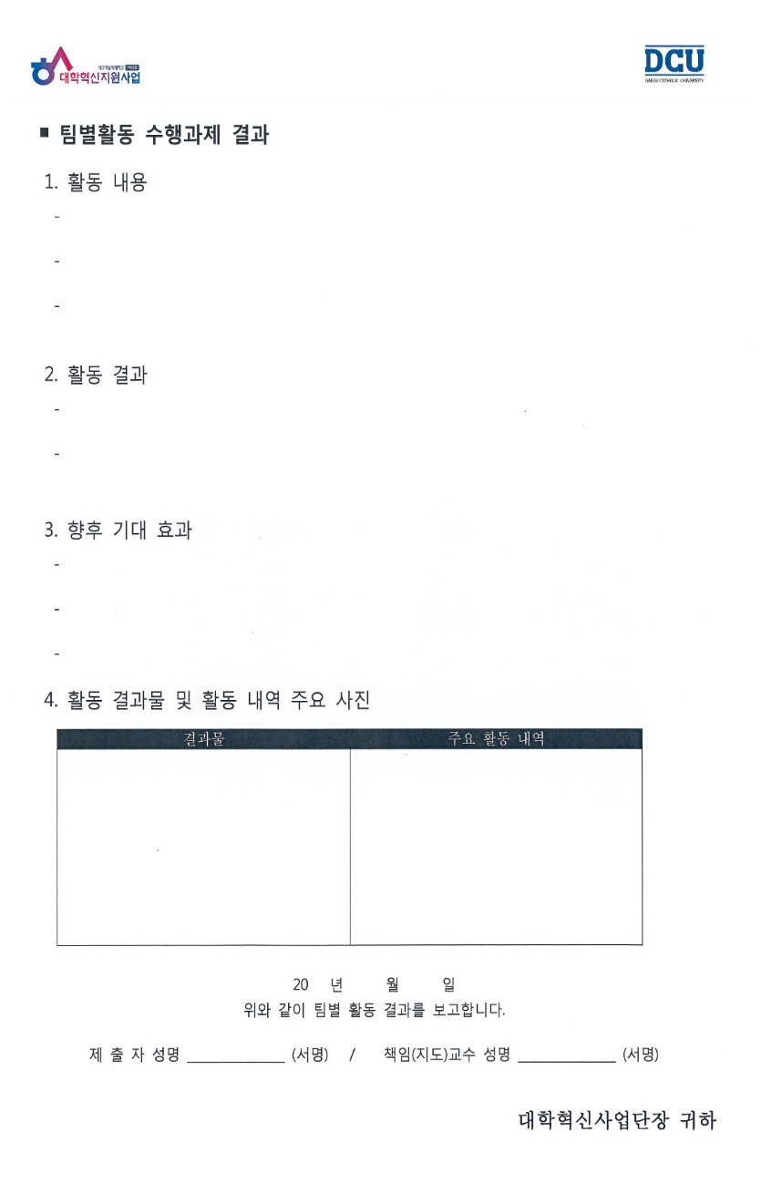
최종 결과 보고서 작성
You can simply impress your audience and add a unique zing and appeal to your Presentations. Easy to change colors, photos and Text. Get a modern PowerPoint Presentation that is beautifully designed. You can simply impress your audience and add a unique zing and appeal to your Presentations. Easy to change colors, photos and Text. Get a modern PowerPoint Presentation that is beautifully designed.
총 활동시간은
활동일지의 활동시간을 모두 합산
참여한 개개인의 학과, 학번, 성명을 올바르게 기재
활동 내용은 필요한 내용만 간략히 작성
일지 하나 당 1칸 작성,
필요할 시 삽입하여 추가 작성
Modern Portfolio Presentation

Slide 8
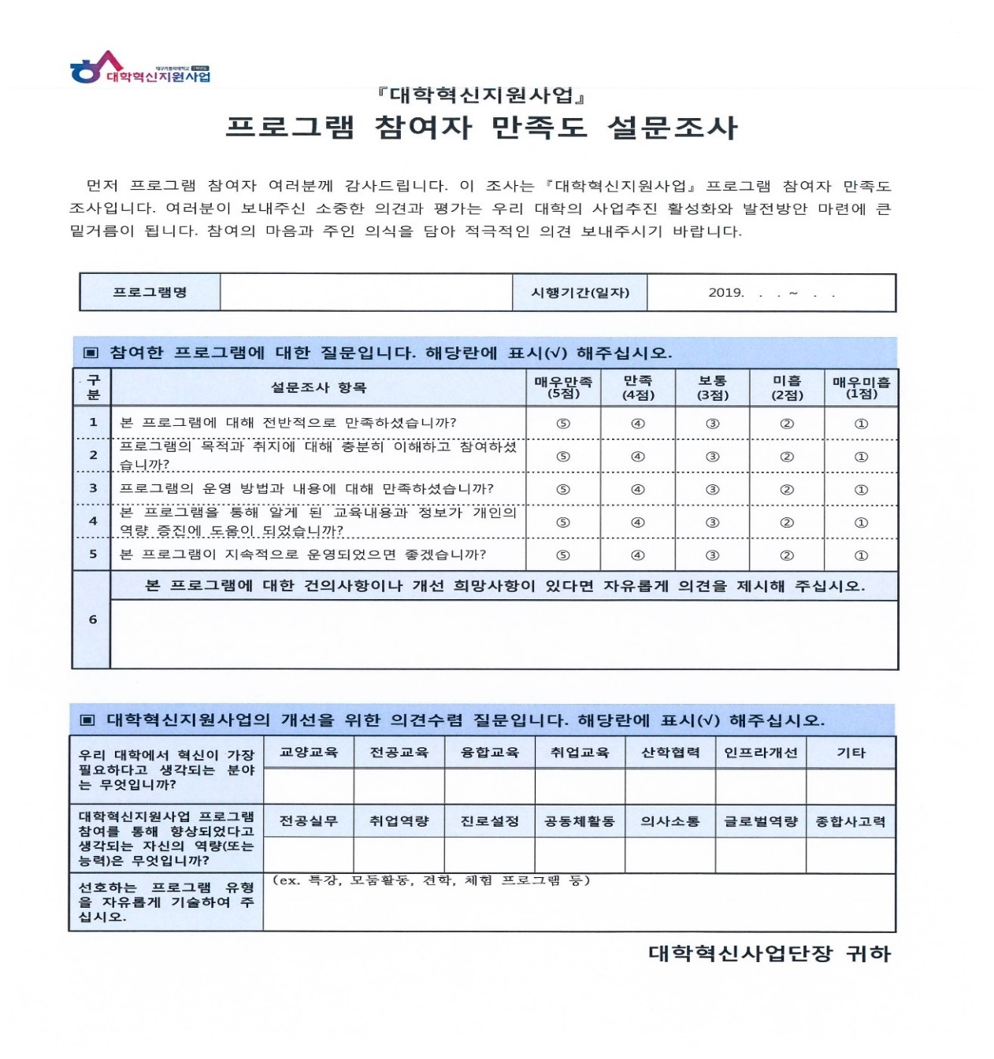
프로그램 만족도 조사 설문지
You can simply impress your audience and add a unique zing and appeal to your Presentations. Easy to change colors, photos and Text. Get a modern PowerPoint Presentation that is beautifully designed. You can simply impress your audience and add a unique zing and appeal to your Presentations. Easy to change colors, photos and Text. Get a modern PowerPoint Presentation that is beautifully designed.
대학혁신지원사업 프로그램 참여 시 작성
활동 종료 후 전 참가인원 모두 제출
Ex) 팀 인원이 6명이라면 6명 모두
Modern Portfolio Presentation

Slide 9
* 문의사항
전화번호 : 053-850-3988
서류 제출처
교양관(A2) 413호 프란치스코칼리지행정실 또는
js980424@cu.ac.kr
감사합니다:)
You can simply impress your audience and add a unique zing and appeal to your Presentations. Easy to change colors, photos and Text. Get a modern PowerPoint Presentation that is beautifully designed. You can simply impress your audience and add a unique zing and appeal to your Presentations. Easy to change colors, photos and Text. Get a modern PowerPoint Presentation that is beautifully designed.
Modern Portfolio Presentation

